Slide 1
Игра – это детство,
детство – это игра

Slide 2
Основной вид деятельности детей дошкольного возраста — игра, в процессе которой развиваются духовные и физические силы ребенка: его внимание, память, воображение, дисциплинированность, ловкость и т. д. Кроме того, игра — это своеобразный, свойственный дошкольному возрасту способ
усвоения общественного опыта.
Д.В. Менджерицкая

Slide 3
Классификация игр:
игры по инициативе ребенка (творческие)
Игры по инициативе взрослого
Народные
театрализованные
Сюжетно-ролевые
Подвижные игры
Игры с правилами
Настольно-печатные
Строительные игры

Slide 4
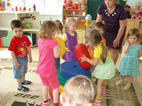
Творческие игры - дети сами определяют цель, содержание и правила игры, отражая в основном окружающую жизнь, деятельность человека и отношения
между людьми.

Slide 5
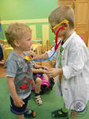
Сюжетно-ролевая игра
Структура игры
Роль
Игровое действие
Игровое употребление предметов
Отношения между детьми.
Сюжет содержание

Slide 6
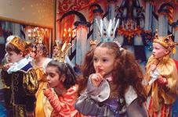
Театрализованные игры
Режиссёрская игра
Игра-драматизация
Ключевые понятия театрализованной деятельности: сюжет, сценарий, игра по сюжетом литературного произведения, театрализация, сказка-перевод.

Slide 7
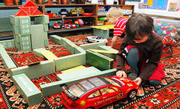
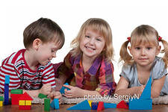
Строительные игры
Игры с крупным
строительным материалом;
Игры с мелким строительным материалом;
Игры с природным материалом.

Slide 8
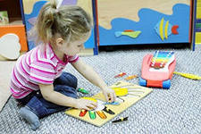
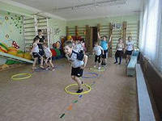
Игры с правилами
дидактическая игра
Подвижная игра

Slide 9
народные игры
Коллективные
индивидуальные
сюжетные
Игры-забавы
бытовые

Slide 10
Классификация игрушек:
готовые игрушки (автомобили, самолеты, куклы, различные животные и т.п.);
полуготовые игрушки (кубики, картинки, конструкторы, строительный материал и т.д.);
материалы для создания игрушек (песок, глина, проволока, шпагат, картон, фанера, дерево).

Slide 11
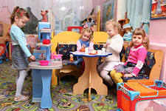
Спасибо
за внимание!

